Slide 1
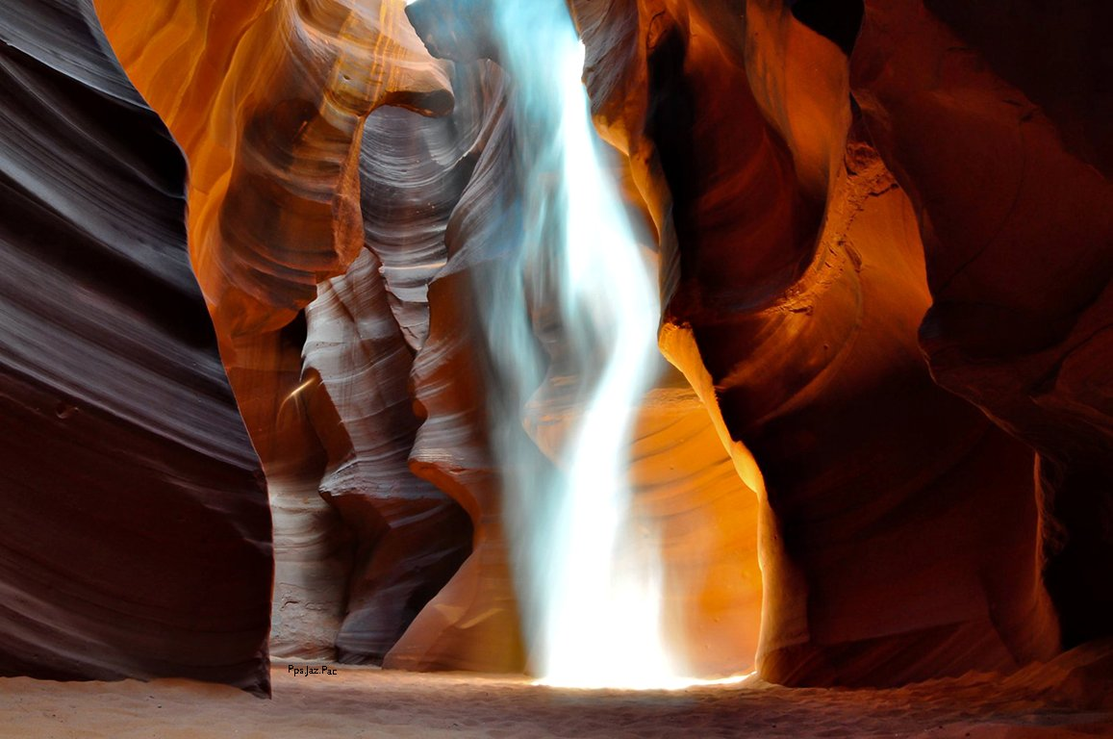






Slide 2
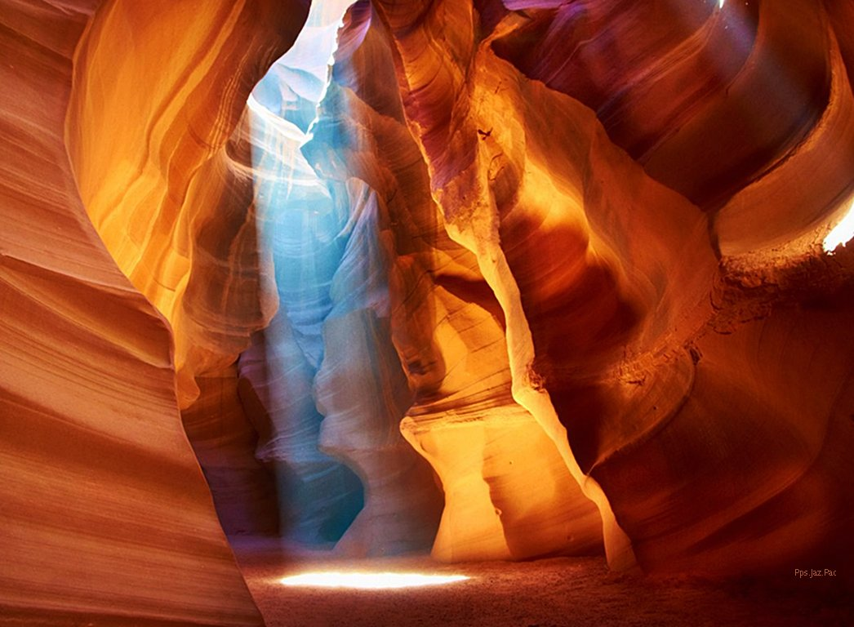
El cañón del Antílope, la fusión de los colores
Resulta muy complicado escoger una sola imagen para encabezar esta presentación, porque ciertamente… cada foto que ves resulta más extraordinaria que la anterior… es el (Antelope Canyon en inglés ) , o Cañón del Antílope, una de las maravillas más desconocidas del mundo…
O al menos así es para todo aquel que no sea norteamericano, porque se trata de uno de los cañones estrechos más visitados y fotografiados del sudoeste americano… ya puedes hacerte una idea de por qué es tan fotografiado, ¿verdad?

Slide 3
El Cañon del Antílope está localizado en el municipio de Page, al norte del estado de Arizona. Se encuentra ubicado en una reserva de indios navajos. De hecho, las visitas a este cañón han de hacerse en compañía de un guía navajo.
Esta formación geológica se ha ido horadando debido al paso de corrientes de agua durante miles de años, y sus paredes llegan a alcanzar los 40 metros de altura en algunos puntos.

Slide 4
Son dos formaciones separadas, denominadas individualmente Upper Antelope Canyon (Cañón del Antílope superior) y Lower Antelope Canyon (Cañon del Antílope inferior) Una de las razones por las que el cañón solo puede visitarse con guía es el peligro de inundaciones instantáneas, ya que las lluvias torrenciales en la región pueden provocar la inundación total del cañón en cuestión de minutos (principalmente por corrientes de agua que se originan en regiones de más altitud).

Slide 5
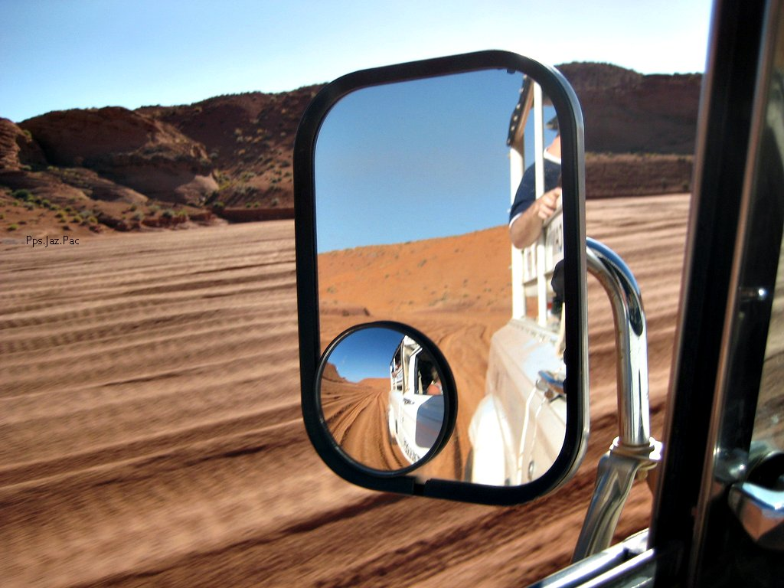

Slide 6
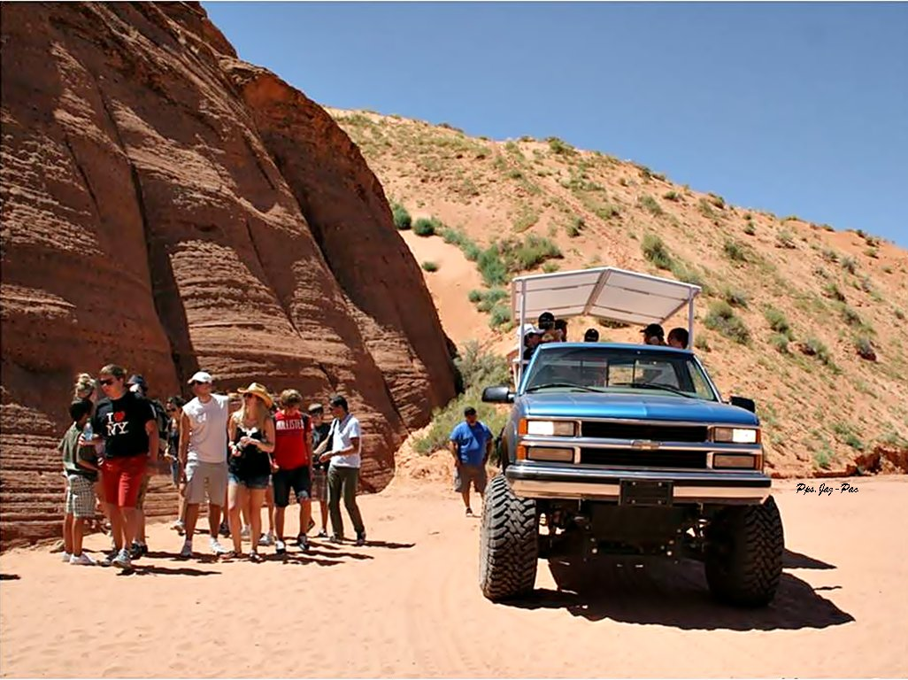

Slide 7
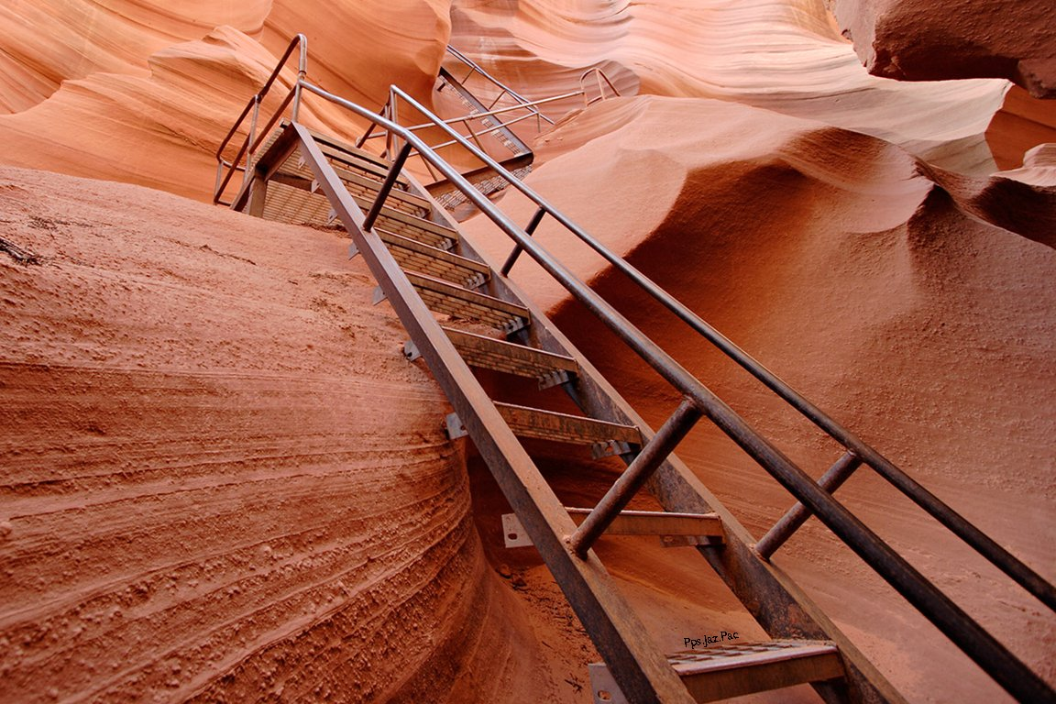

Slide 8
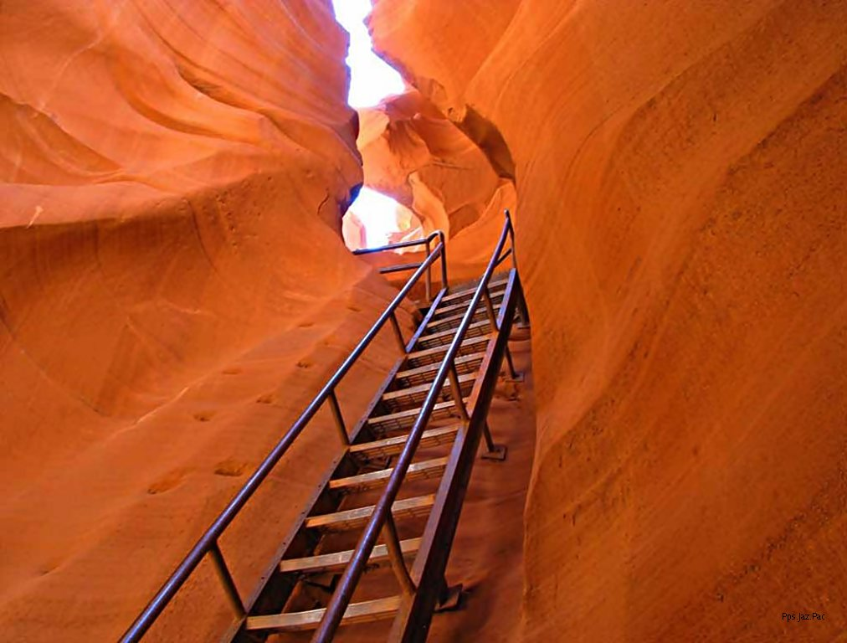

Slide 9
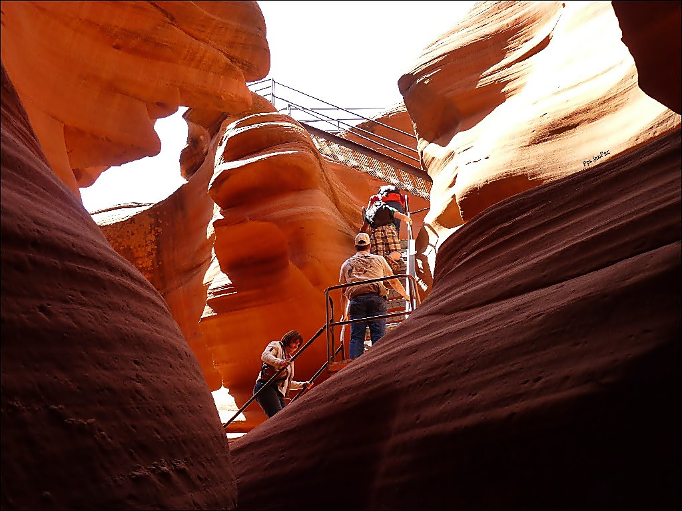

Slide 10
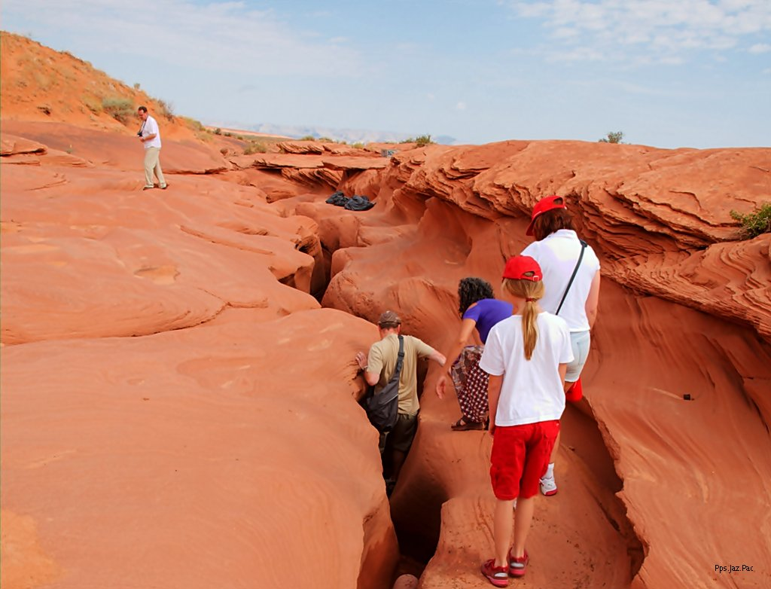

Slide 11
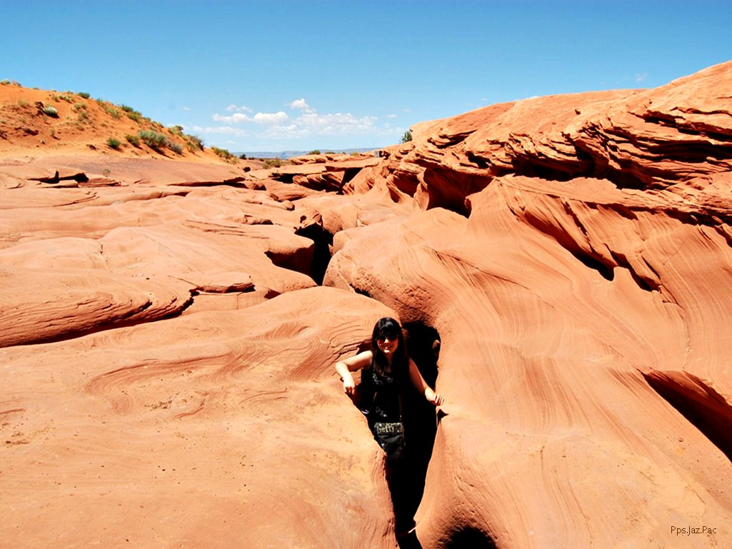

Slide 12
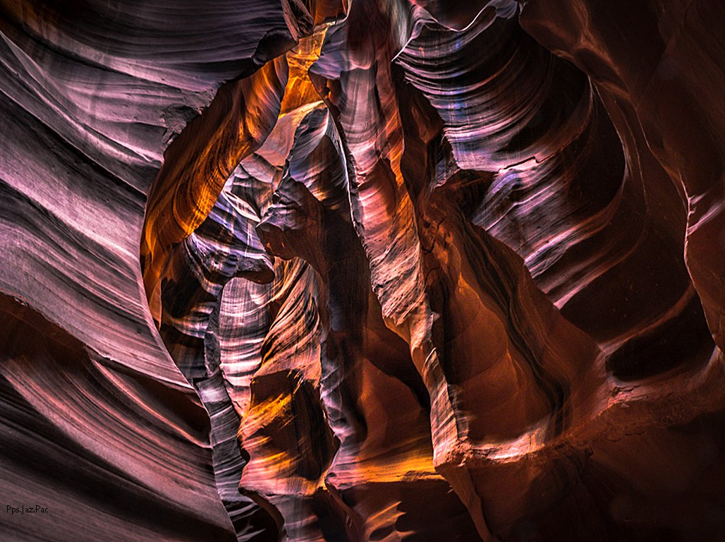

Slide 13
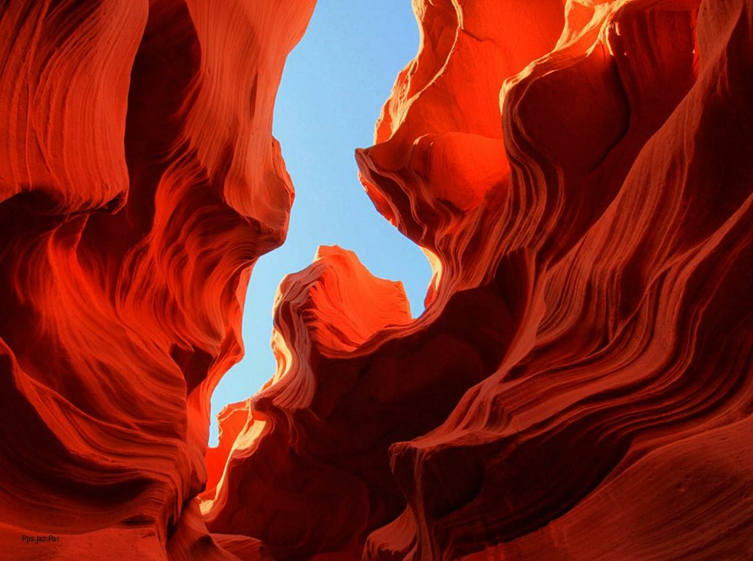

Slide 14
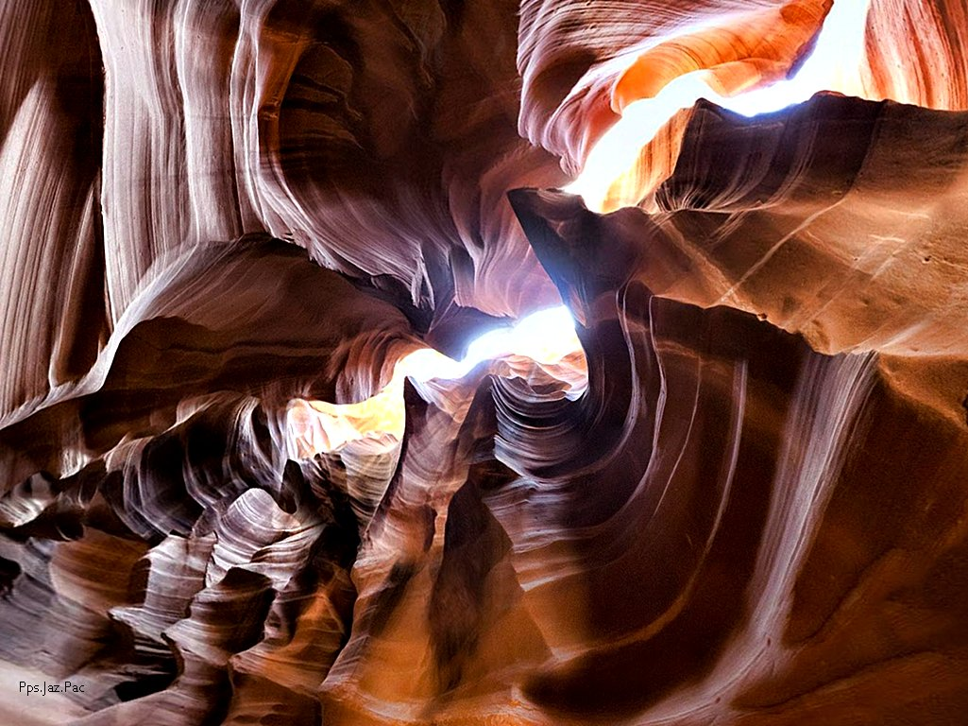

Slide 15
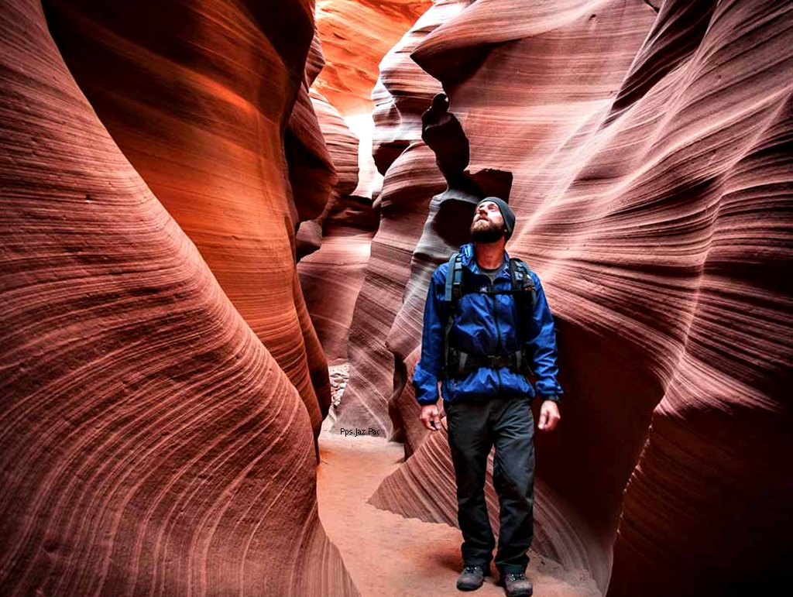

Slide 16
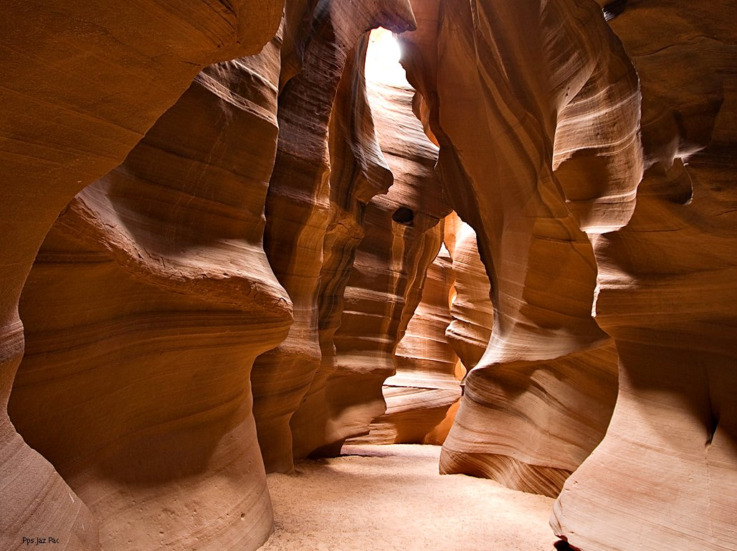

Slide 18
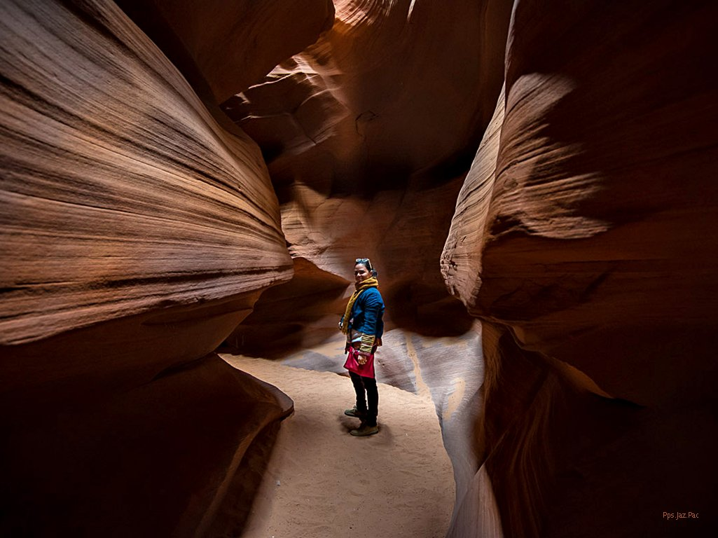

Slide 19
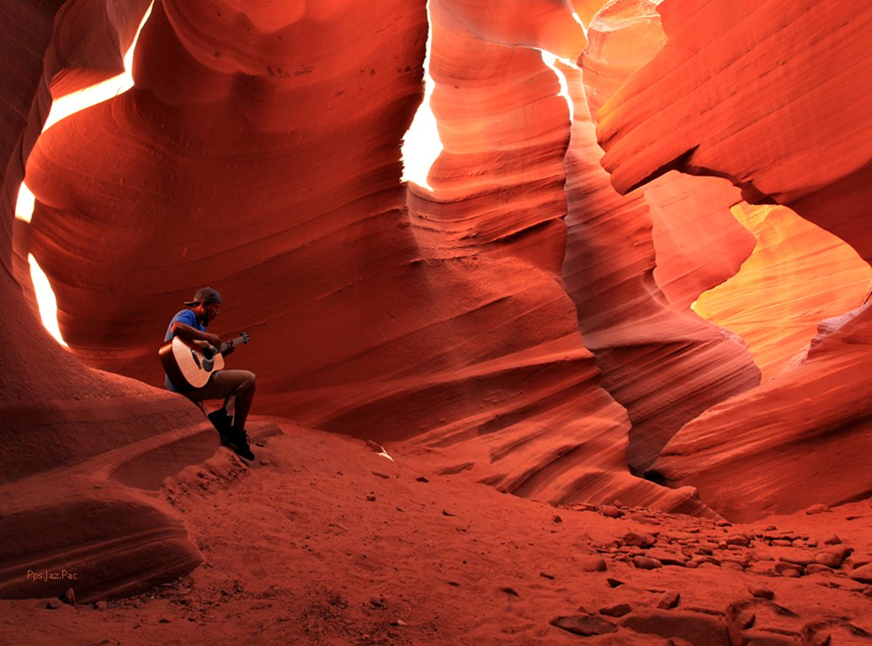

Slide 20
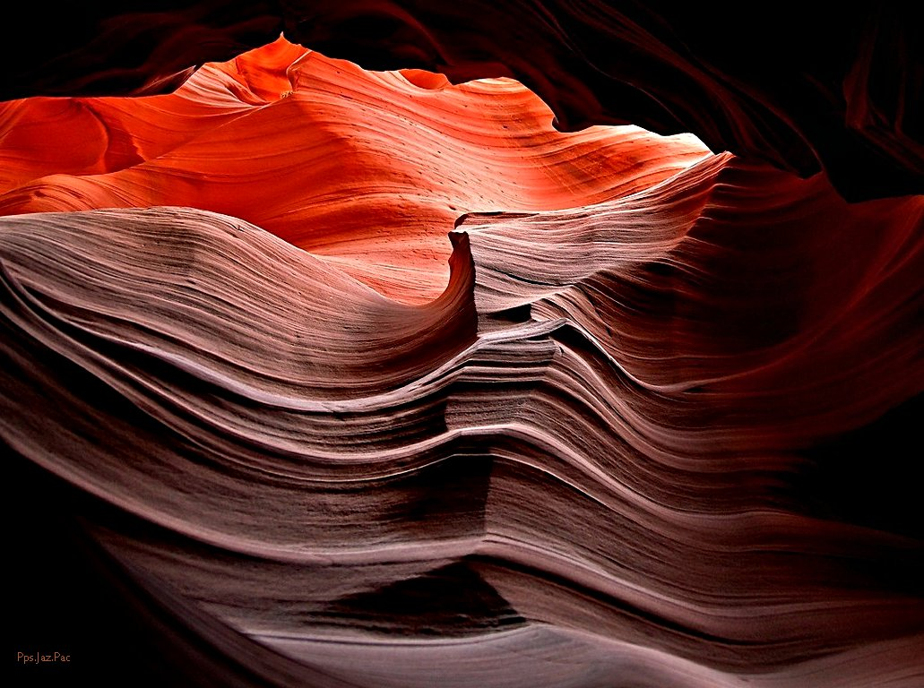

Slide 21
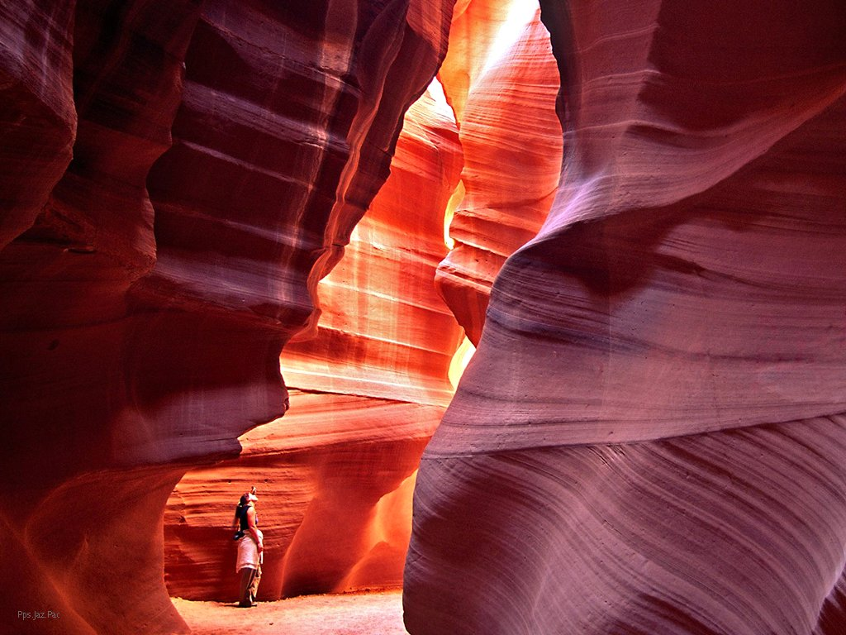

Slide 22
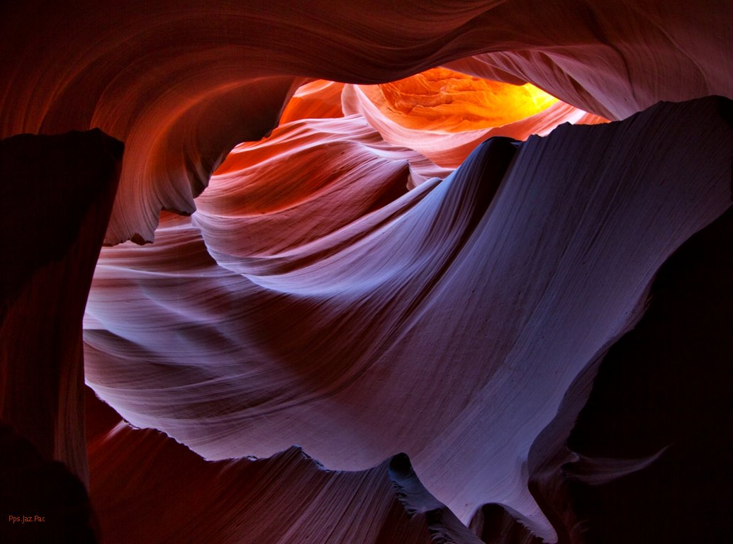

Slide 23
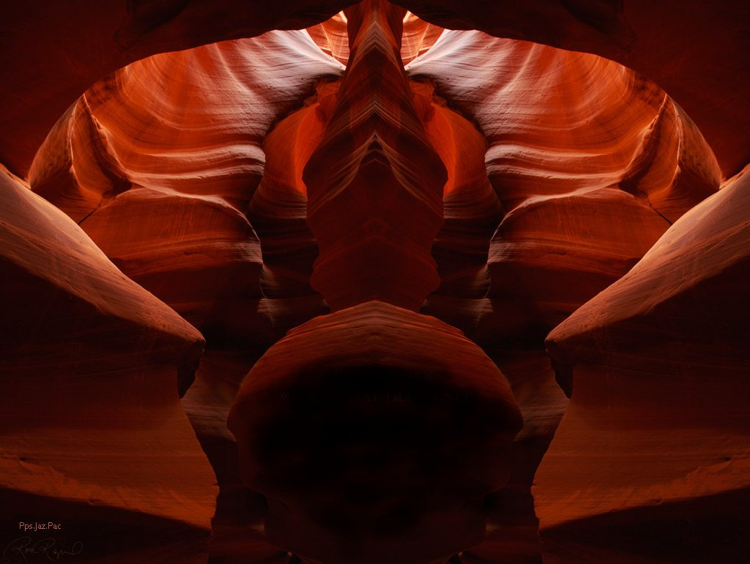

Slide 24
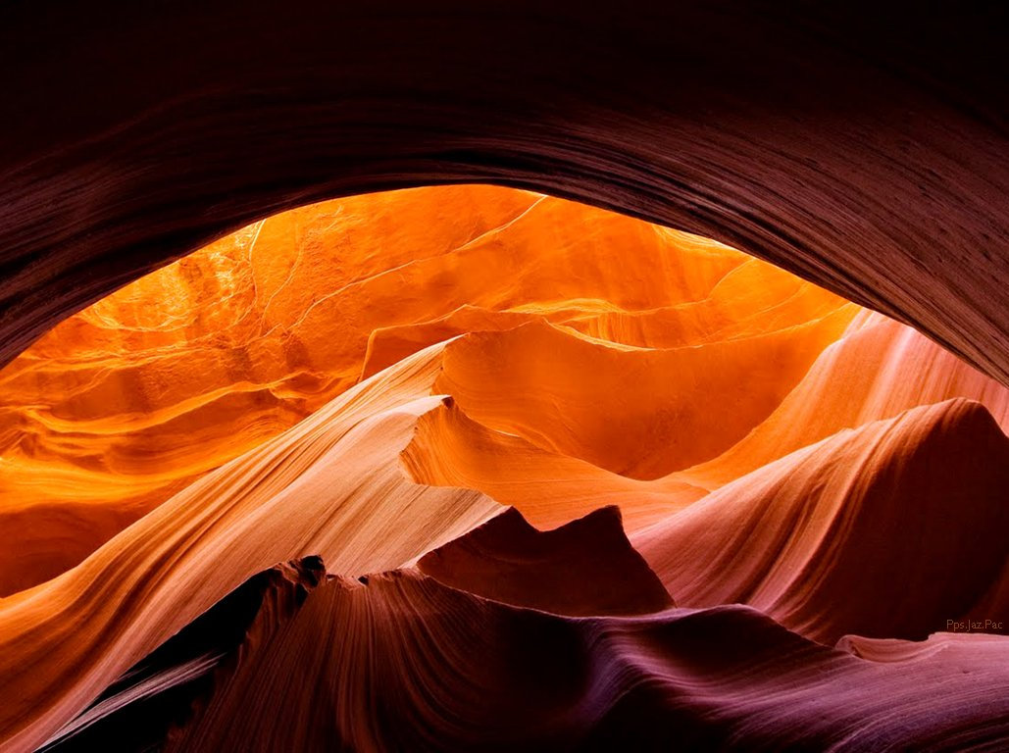

Slide 25
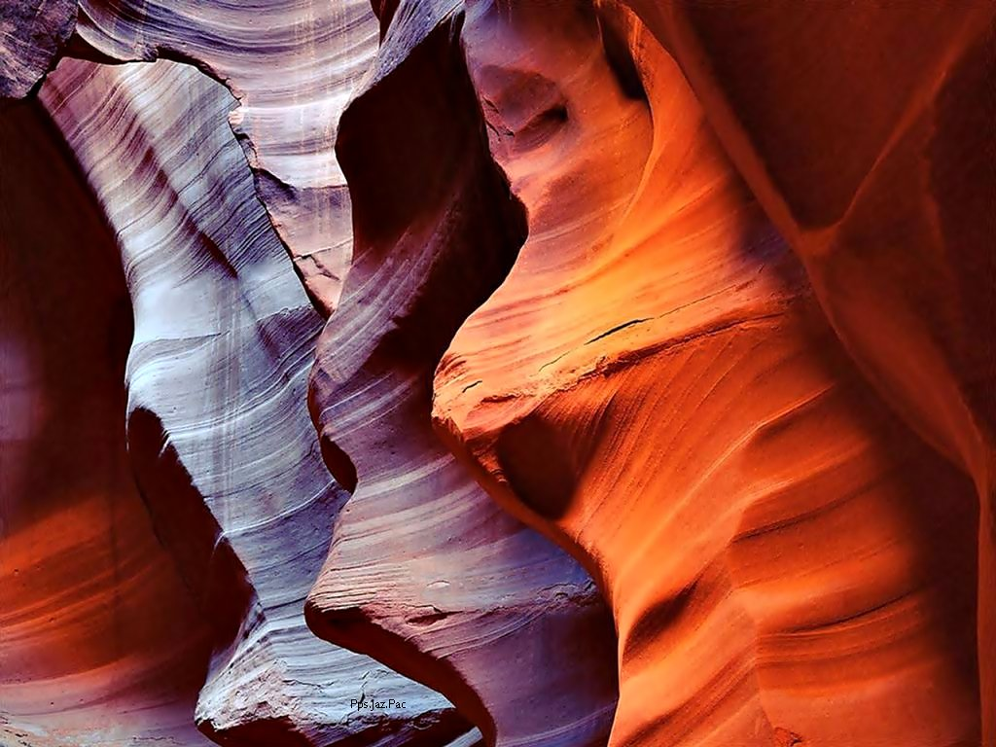

Slide 26
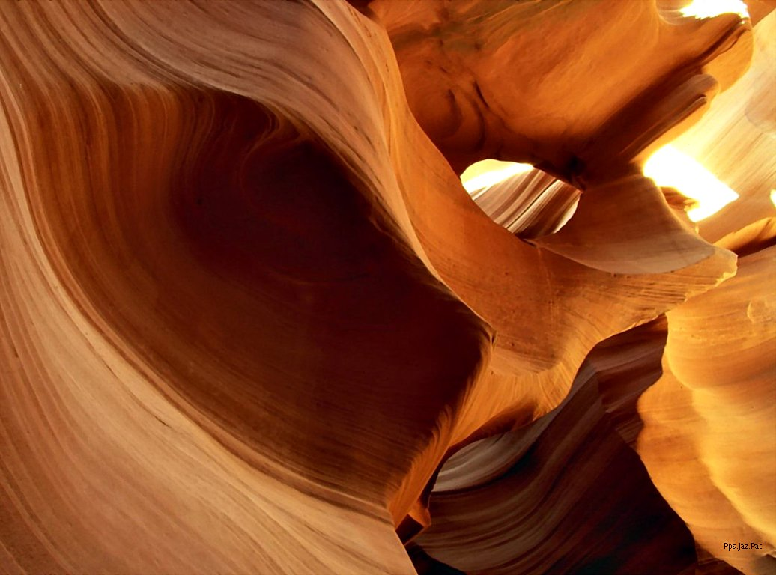

Slide 27
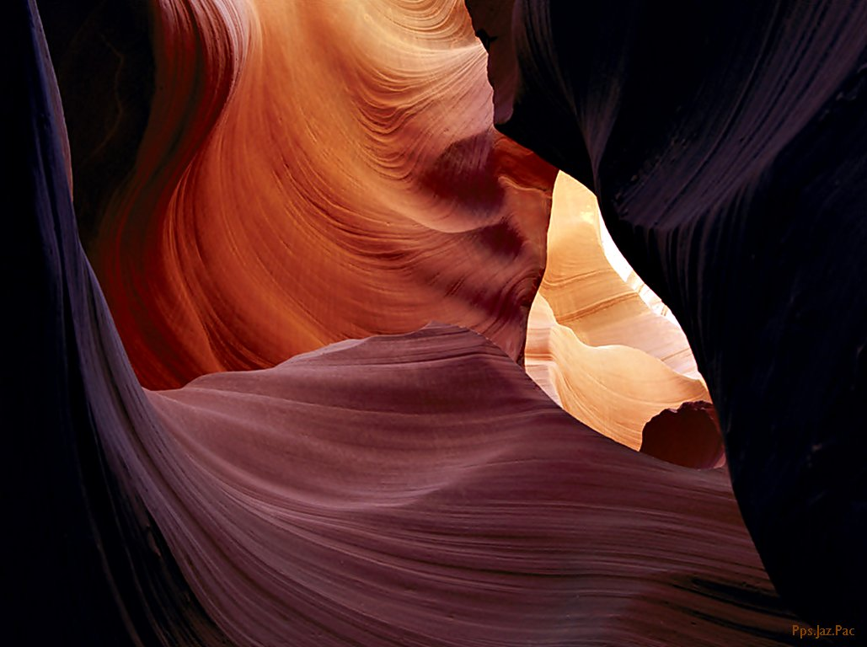

Slide 28
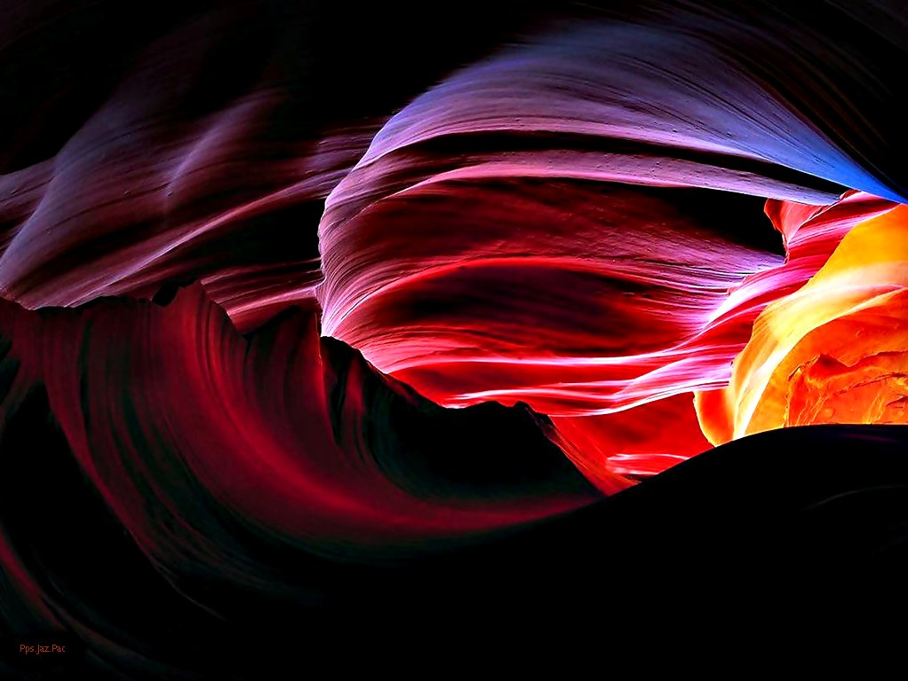

Slide 29
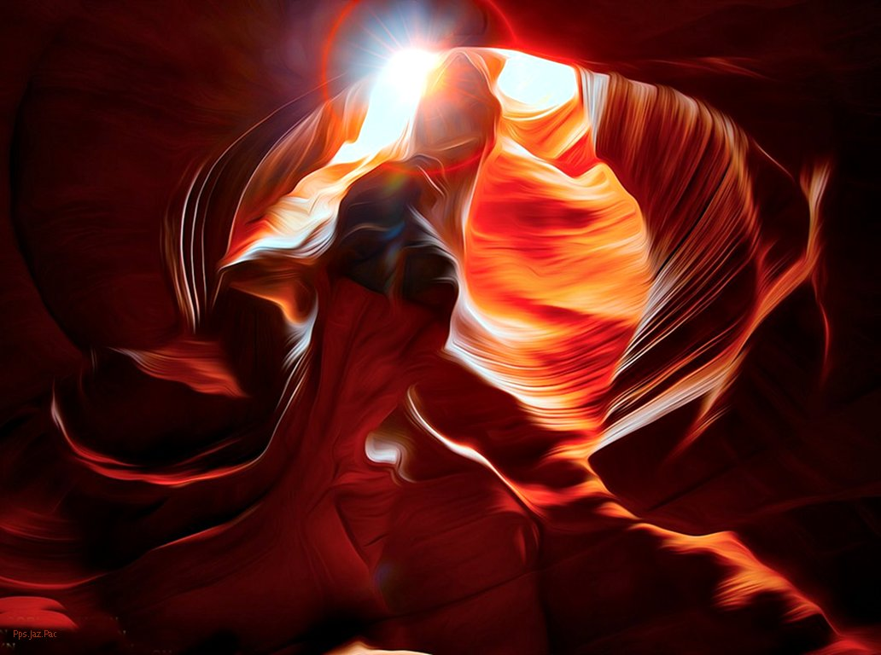

Slide 30
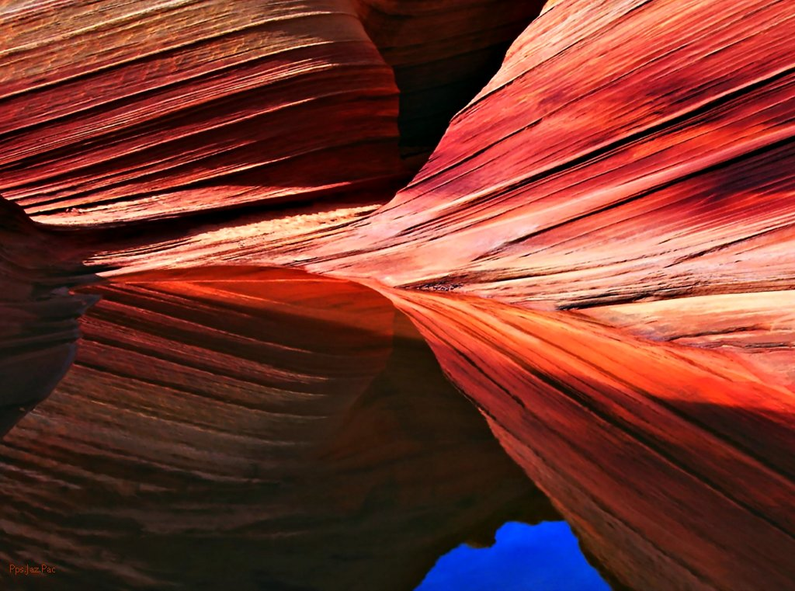

Slide 31
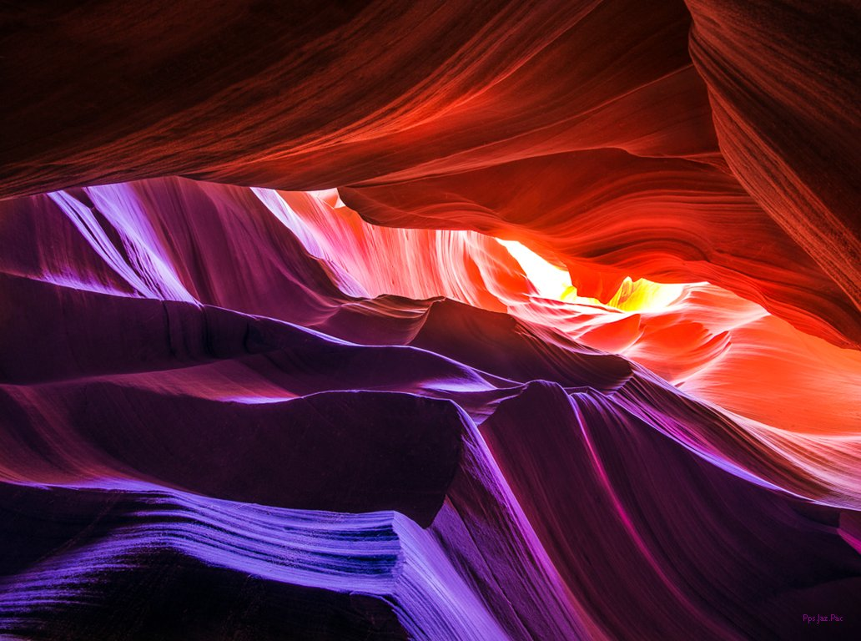

Slide 32
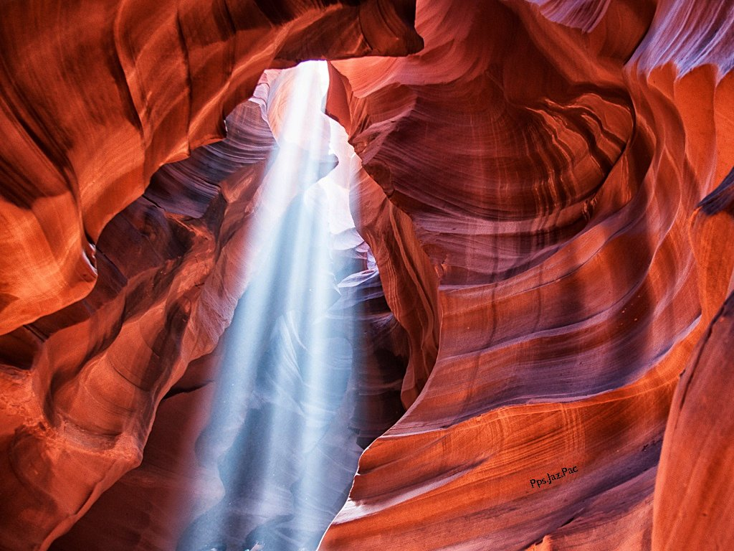

Slide 33
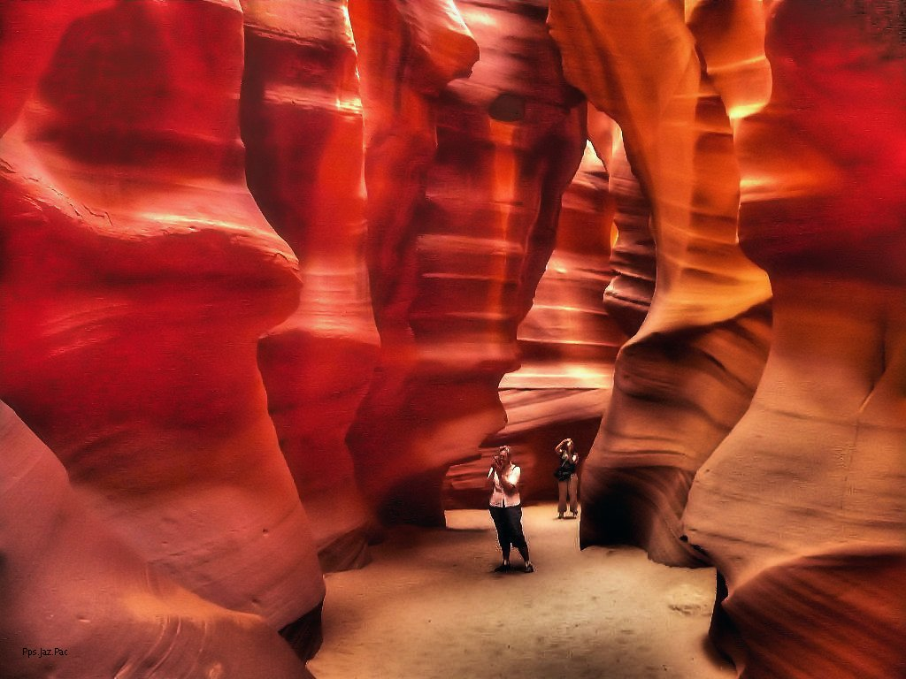

Slide 34
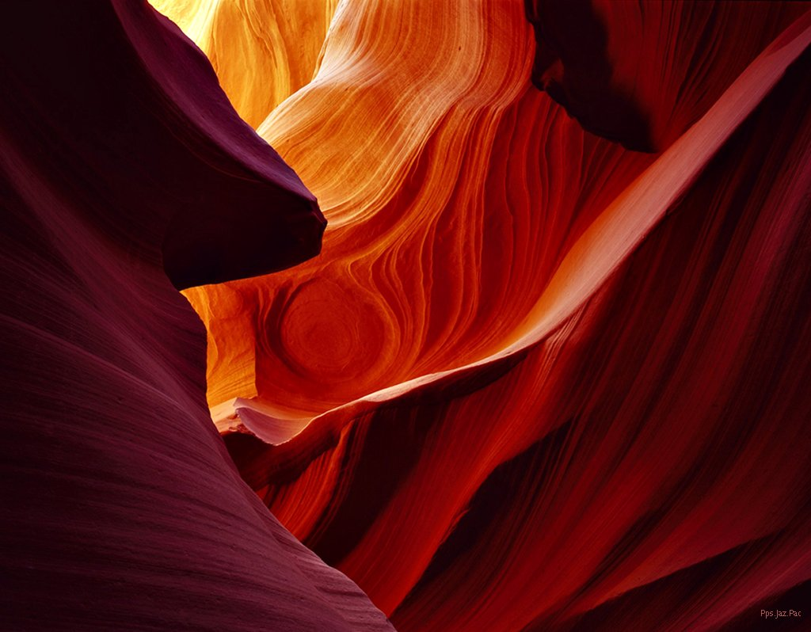

Slide 35
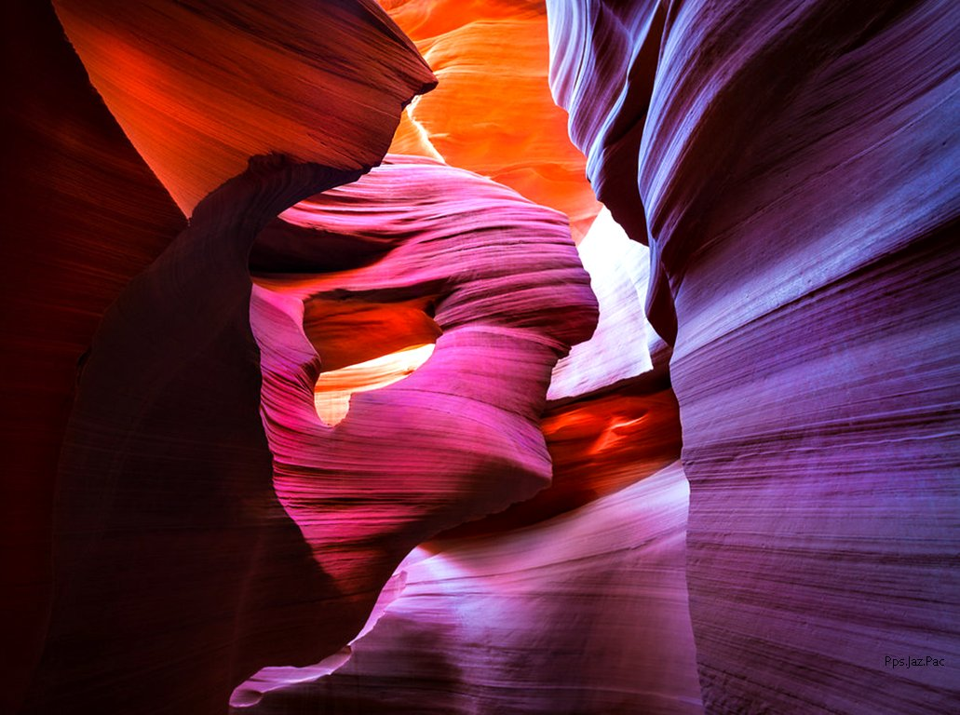

Slide 36
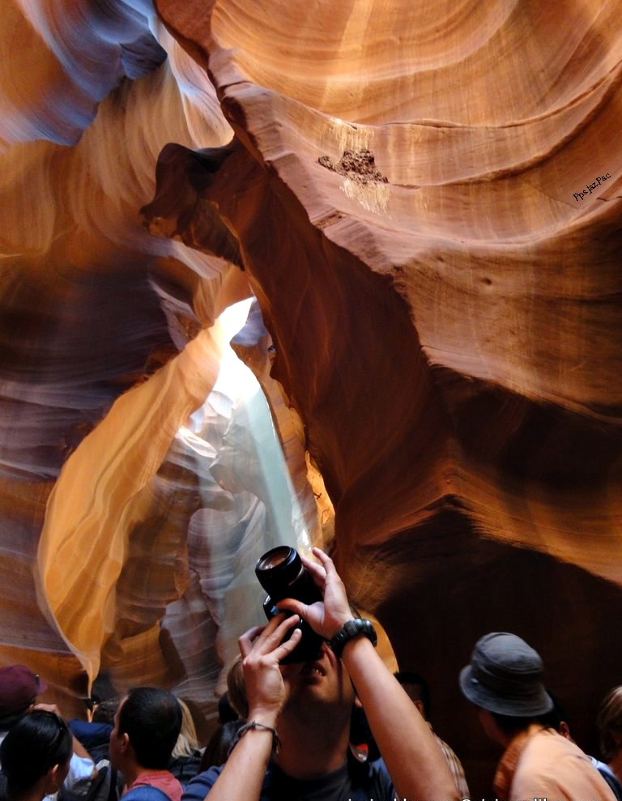

Slide 37
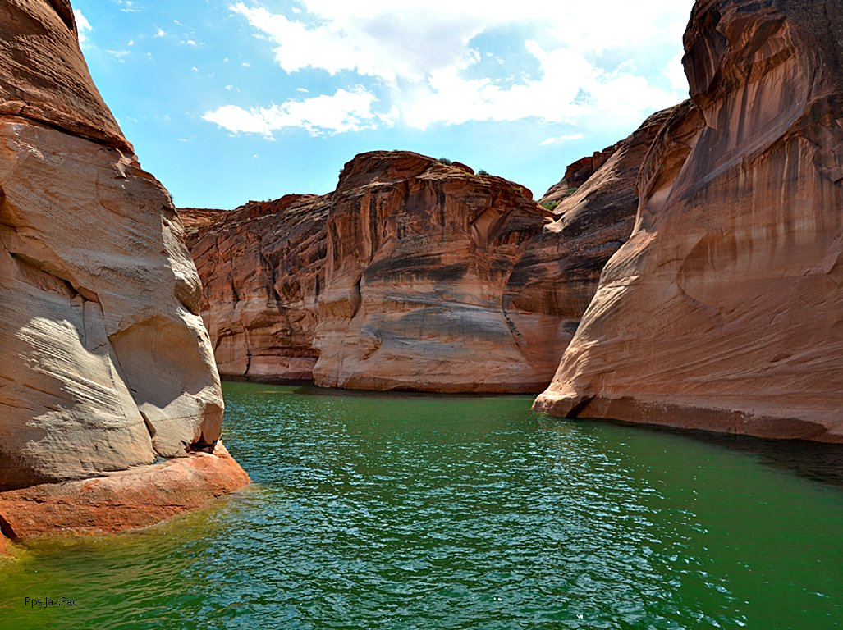

Slide 38
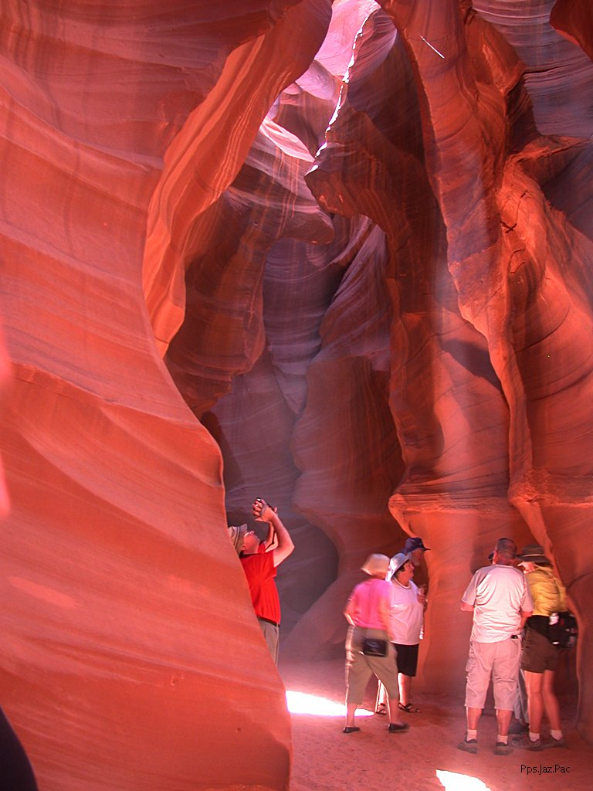

Slide 39
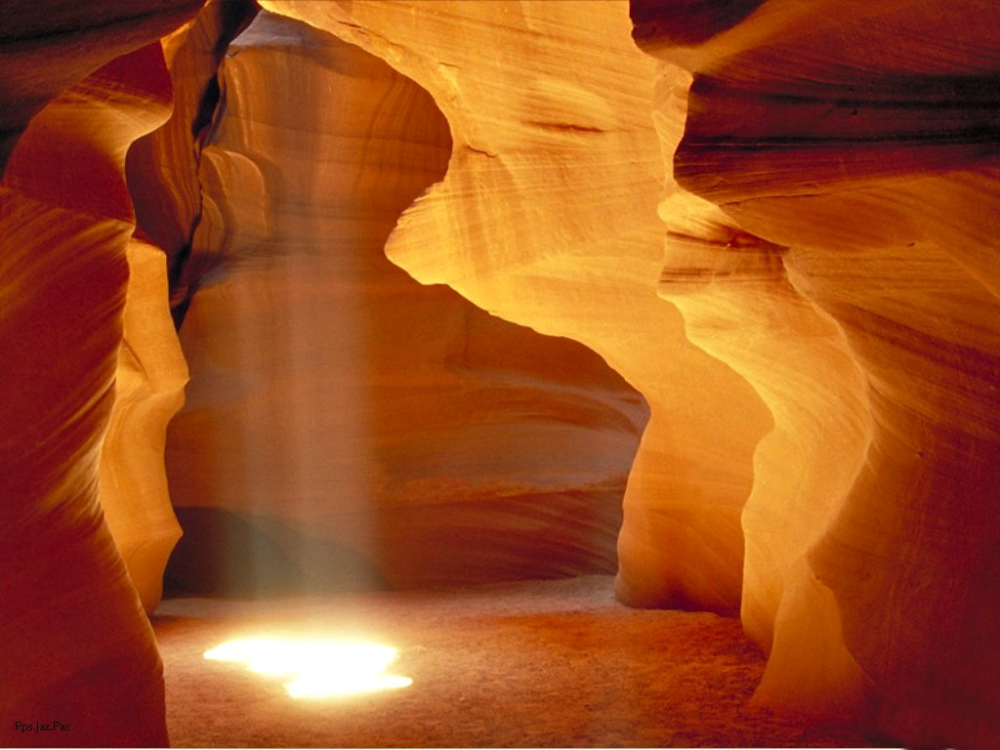

Slide 40
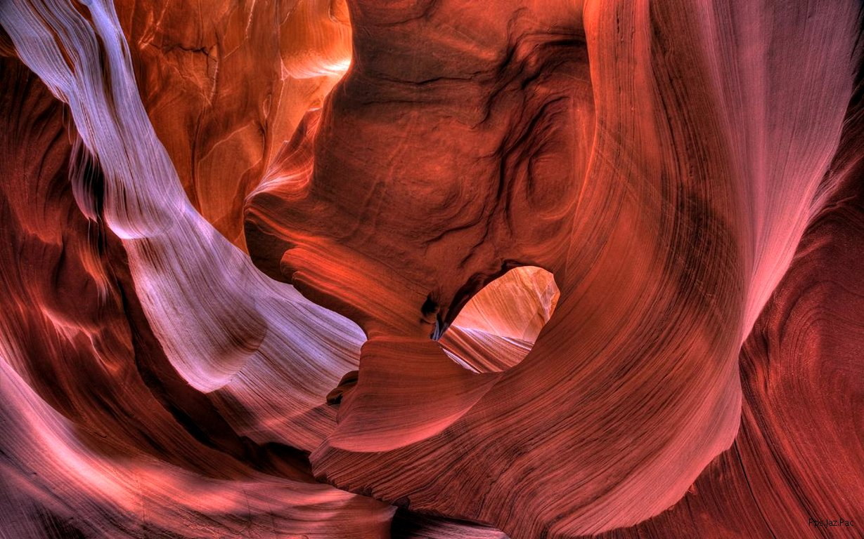

Slide 41
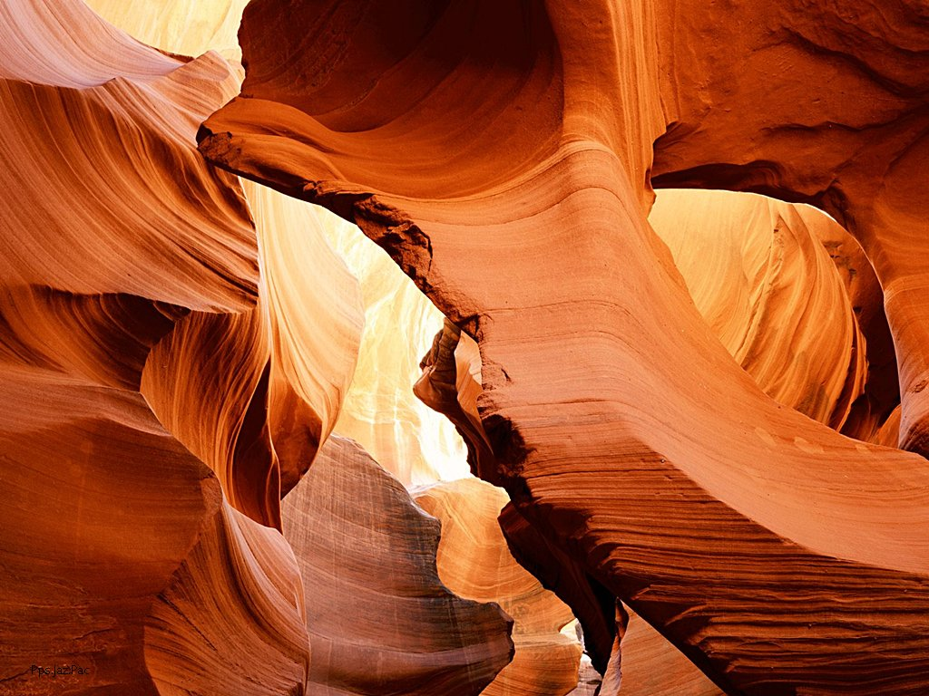

Slide 42
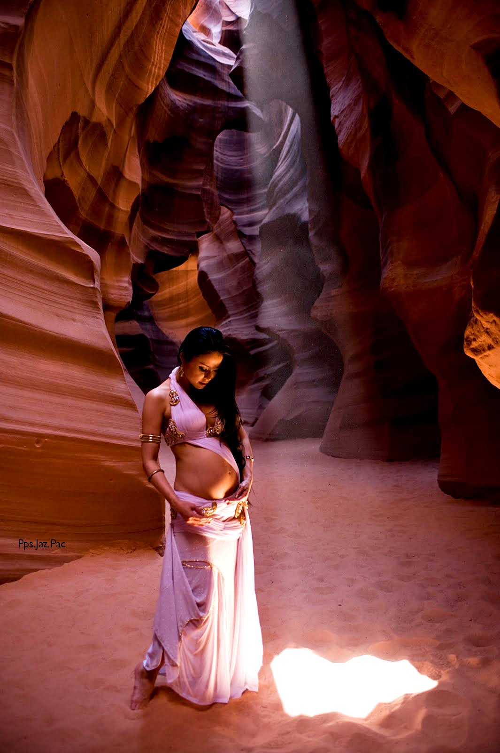

Slide 43
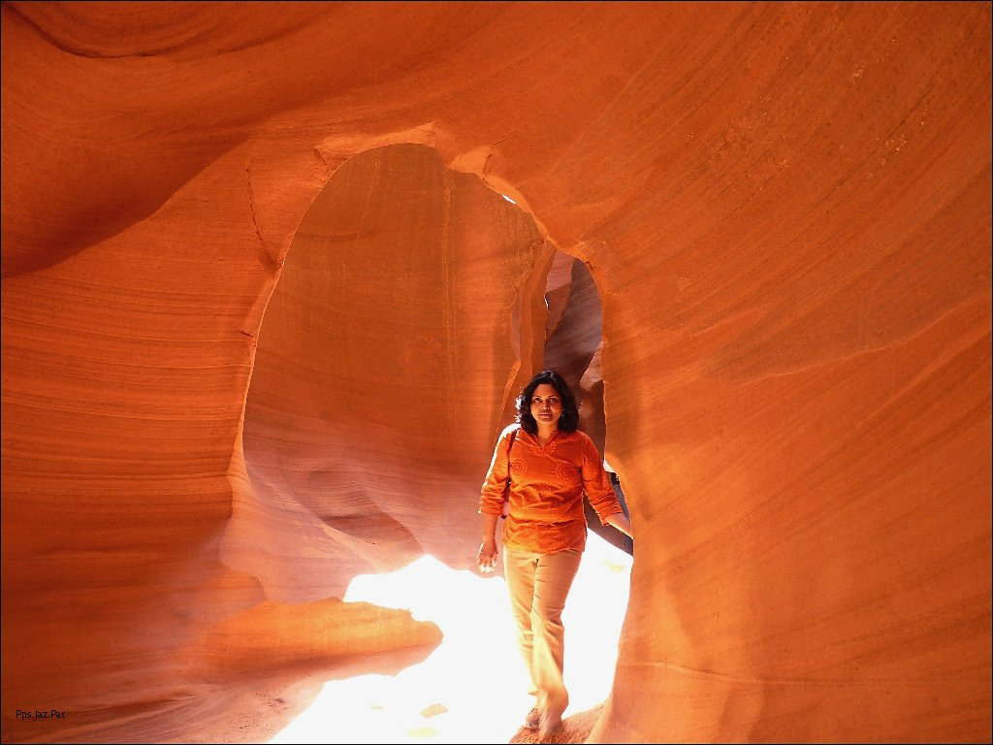

Slide 44
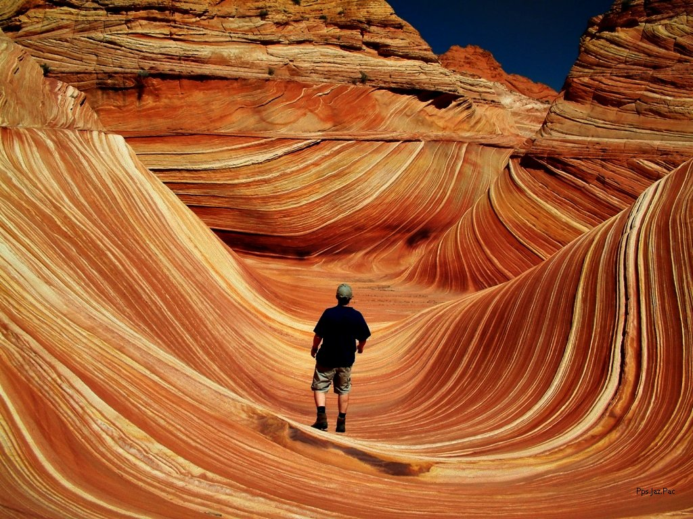

Slide 45
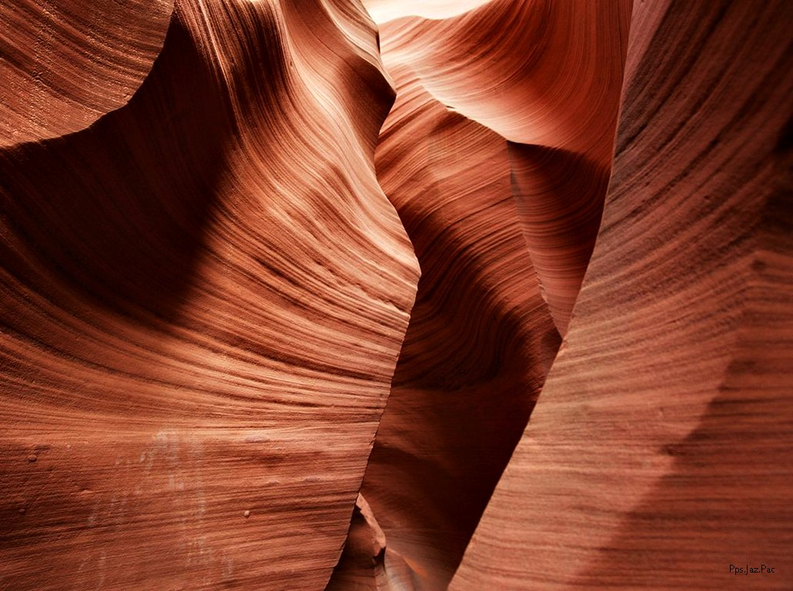

Slide 46
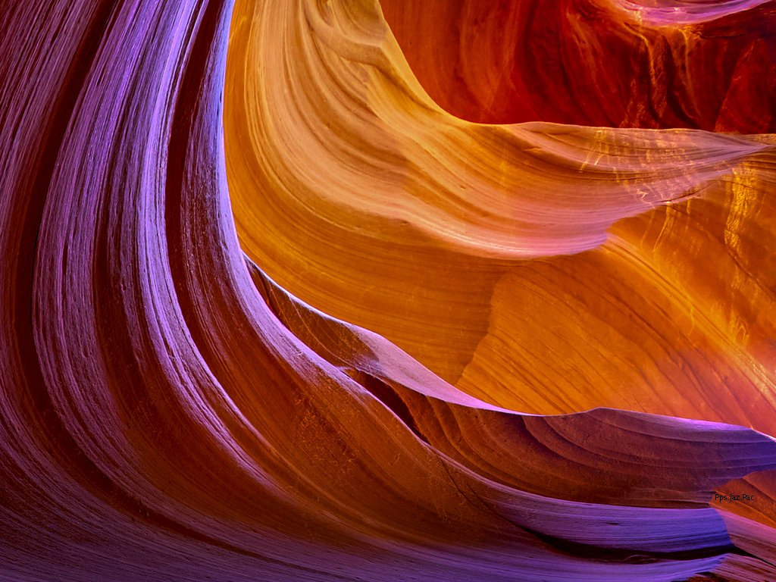

Slide 47
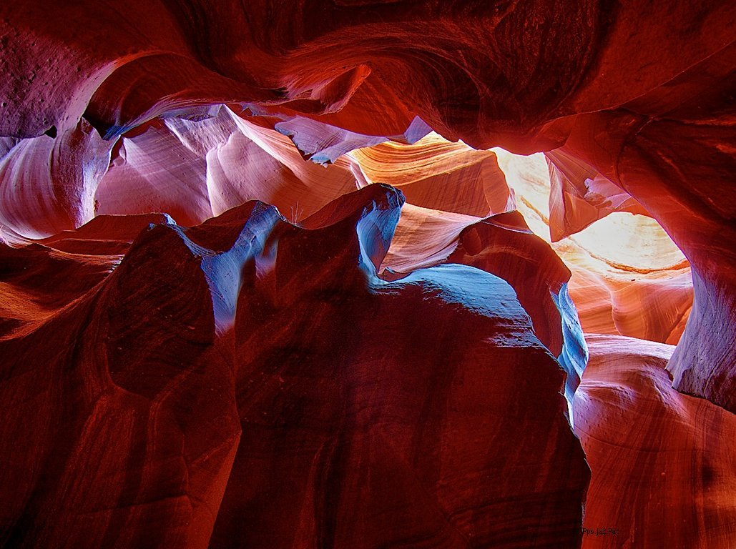

Slide 48
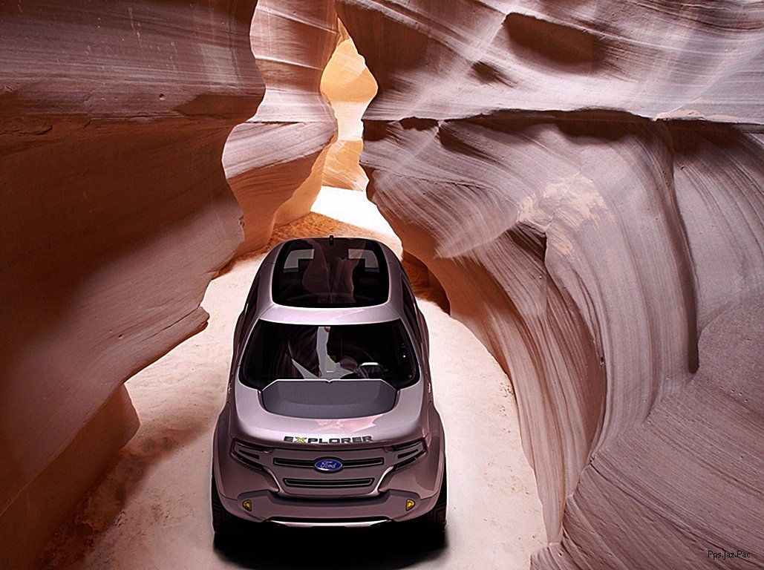

Slide 49
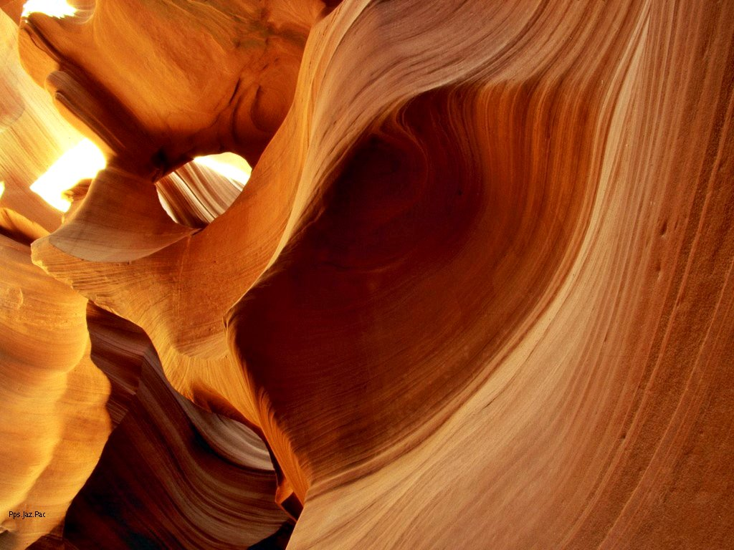

Slide 50
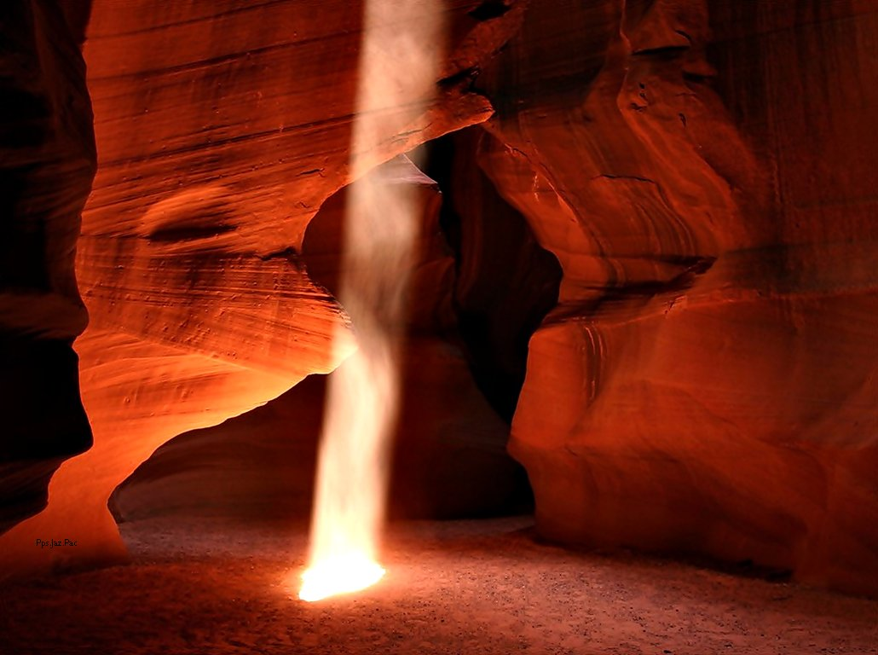


Slide 51




Accede a la sección que desees desde aquí:
PPS Exclusivos
Dedicatorias | Fechas Especiales | Graciosos | Historia y arte | Lugares | Musicales
Naturaleza y Ciencias | Política | Reflexión | Religiosos | Románticos | Salud
Si deseas recibir pps periódicamente en tu correo electrónico subscríbete aquí:

